Slide 1
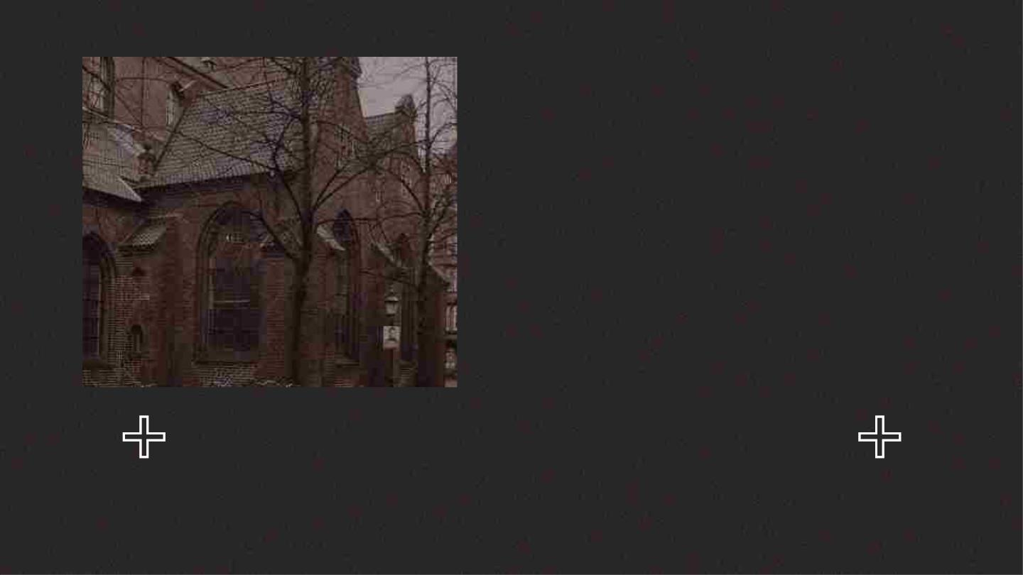
ROBINSON BINER
SIMANJUNTAK
2114231039

Slide 2

APA ITU MONOSAKARIDA ?
Sebagian besar monosakarida dikenal sebagai heksosa,
karena terdiri atas 6-rantai atau cincin karbon. Atom-atom
hidrogen dan oksigen terikat pada rantai atau cincin ini
secara terpisah atau sebagai gugus hidroksil (OH). Ada
tiga jenis heksosa yang penting dalam ilmu gizi, yaitu
glukosa, fruktosa, dan galaktosa.
Monosakarida adalah senyawa karbohidrat dalam bentuk gula
yang paling sederhana. Beberapa monosakarida mempunyai
rasa manis. Sifat umum dari monosakarida adalah larut air,
tidak berwarna, dan berbentuk padat kristal.

Slide 3
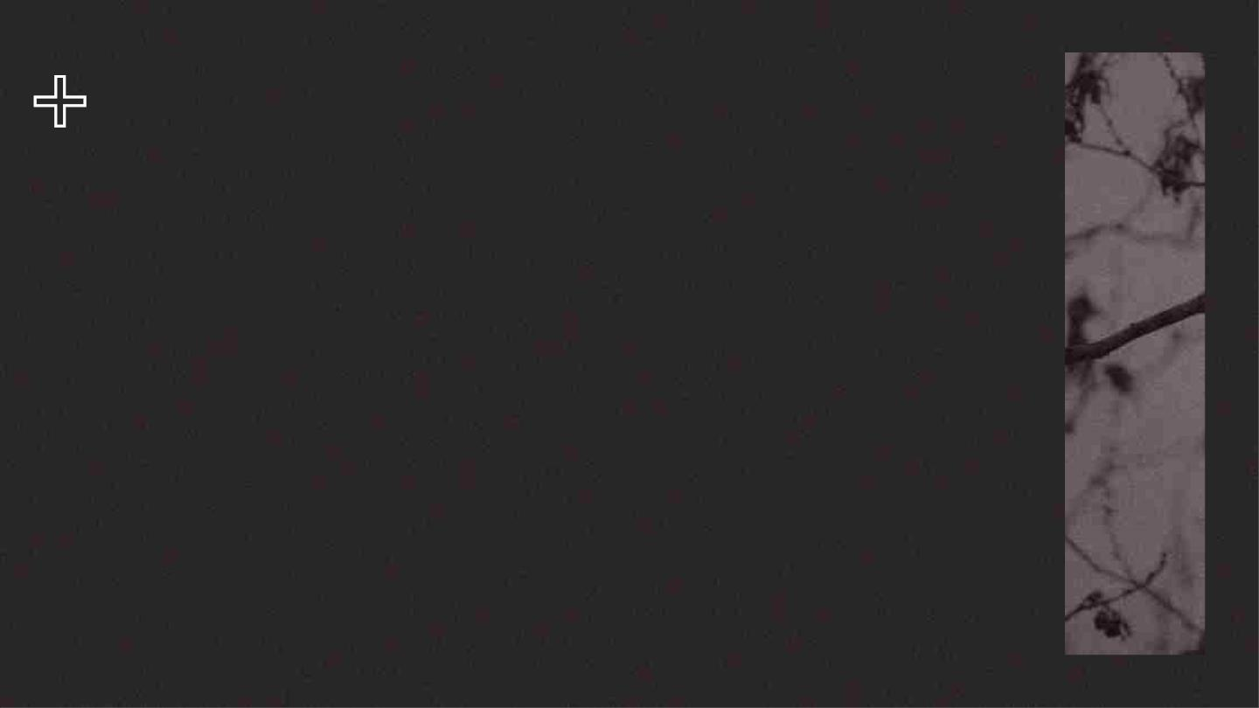
CONTOH MONOSAKARIDA
01.
glukosa (dextrosa)
galaktosa
05.
02.
fruktosa (levulosa)
Xylosa
03.
04.
Ribosa

Slide 4

Klasifikasi monosakarida
Monosakarida diklasifikasikan berdasarkan tiga karakteristik yang
berbeda: penempatan gugus karbonil, jumlah atom karbon yang
dikandungnya, dan wenangan kiral nya. Jika gugus karbonil merupakan
aldehida, monosakarida adalah suatu aldosa, jika gugus karbonil
adalah keton, monosakarida adalah suatu ketose. Monosakarida dengan
tiga atom karbon disebut triosa, mereka dengan empat disebut
tetroses, lima disebut pentosa, heksosa enam adalah, dan sebagainya.
Kedua sistem klasifikasi tersebut sering digabungkan. Sebagai
contoh, glukosa adalah aldohexose (suatu aldehida enam karbon),
ribosa adalah aldopentose (suatu aldehida lima-karbon), dan fruktosa
adalah ketohexose (keton enam karbon).

Slide 5

Setiap atom karbon bantalan gugus hidroksil (-OH), dengan pengecualian pada
karbon pertama dan terakhir, yang asimetris, membuat mereka stereocenters dengan
dua konfigurasi yang mungkin masing-masing (R atau S). Karena asimetri ini,
sejumlah isomer mungkin ada untuk semua formula monosakarida yang diberikan.
Para aldohexose Dglukosa, misalnya, memiliki rumus (C · H2O)6,yang semua kecuali
dua atom karbon yang enam stereogenic, membuat
D-glukosa salah satu dari 24 = 16 stereoisomer mungkin. Dalam kasus gliseraldehida,
aldotriose, ada satu sepasang stereoisomer yang mungkin enantiomer dan epimers.
1,3-dihidroksiaseton,yang ketose sesuai dengan gliseraldehida aldosa.
gliseraldehida aldosa adalah molekul simetris tanpa stereocenters). Penugasan D atau
L adalah dibuat sesuai dengan orientasi dari karbon asimetrik terjauh dari gugus
karbonil: dalam proyeksi Fischer standar jika gugus hidroksil yang di sebelah kanan
adalah molekul gula D, selain itu adalah gula L. "D-" dan "L-" prefiks tidak harus
bingung dengan "d-" atau "l-", yang menunjukkan arah bahwa gula berputar cahaya
terpolarisasi bidang. Ini penggunaan "d-" dan "l-" tidak lagi diikuti dalam kimia
karbohidrat.

